Slide 1
Развитие связной речи детей посредством театрально-игровой деятельности
Выполнила:
слушатель гр. Д- 16 -18
Воспитатель, МБДОУ №244
г. Ульяновск
Титова Ю.А.

Slide 2
Согласно Федеральному государственному образовательному стандарту дошкольного образования (ФГОС ДО):
речевое развитие включает владение речью как средством общения и культуры; обогащение активного словаря; развитие связной, грамматически правильной диалогической и монологической речи; развитие речевого творчества; развитие звуковой и интонационной культуры речи, фонематического слуха; знакомство с книжной культурой, детской литературой, понимание на слух текстов различных жанров детской литературы; формирование звуковой аналитико-синтетической активности как предпосылки обучения грамоте.

Slide 3
«Театрализованная деятельность дошкольников»
Как понятие, законодательно закрепляется в Государственном образовательном стандарте дошкольного образования. Замена термина «театрально -игровая деятельность дошкольников» обусловлена дальнейшим развитием психолого-педагогической науки

Slide 4
Актуальность
в том, что театрализованная игра помогает решить одну из важнейших задач - развитие речи так, как в процессе театрализованной игры незаметно активизируется словарь ребенка, совершенствуется звуковая культура его речи, ее интонационный строй.

Slide 5
Театрализованные игры позволяют решать многие задачи программы детского сада:
от ознакомления с общественными явлениями,
развитияречи,
формирования элементарных математических представлений до физического совершенствования.

Slide 6
Развивающая предметно-пространственная среда должна быть
содержательно-насыщенной, трансформируемой, полифункциональной,
вариативной,
доступной и безопасной.

Slide 7
В соответствии с новыми требованиями к образованию детей дошкольного возраста в каждой группе детского сада должна быть так организована предметно-пространственная среда, чтобы ребёнок мог свободно выбрать тот или иной вид деятельности. Предметно-пространственная среда в группе представлена центрами или уголками.
Театрализованный уголок – важный объект развивающей среды, с которого можно начать оснащение группы, поскольку именно театрализованная деятельность помогает сплотить группу, объединить детей интересной идеей, новой для них деятельностью.

Slide 8
При оформлении театрального уголка, используется все пространство группы, и место использования материалов не должно быть замкнуто местом его расположения, т.е., используется принцип мобильности. Воспитатель должен продумать и целесообразность возможного объединения других уголков (центров).
Важно предусмотреть и принципы: многофункциональности, эстетичности и доступности, всего предлагаемого материала.

Slide 9
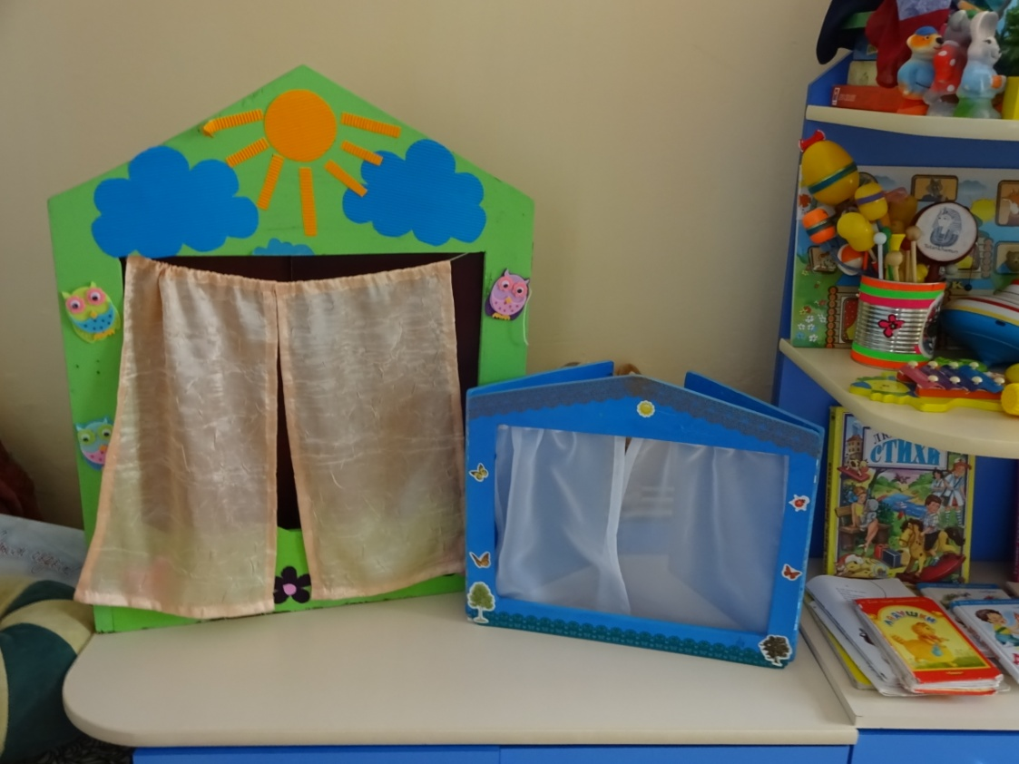
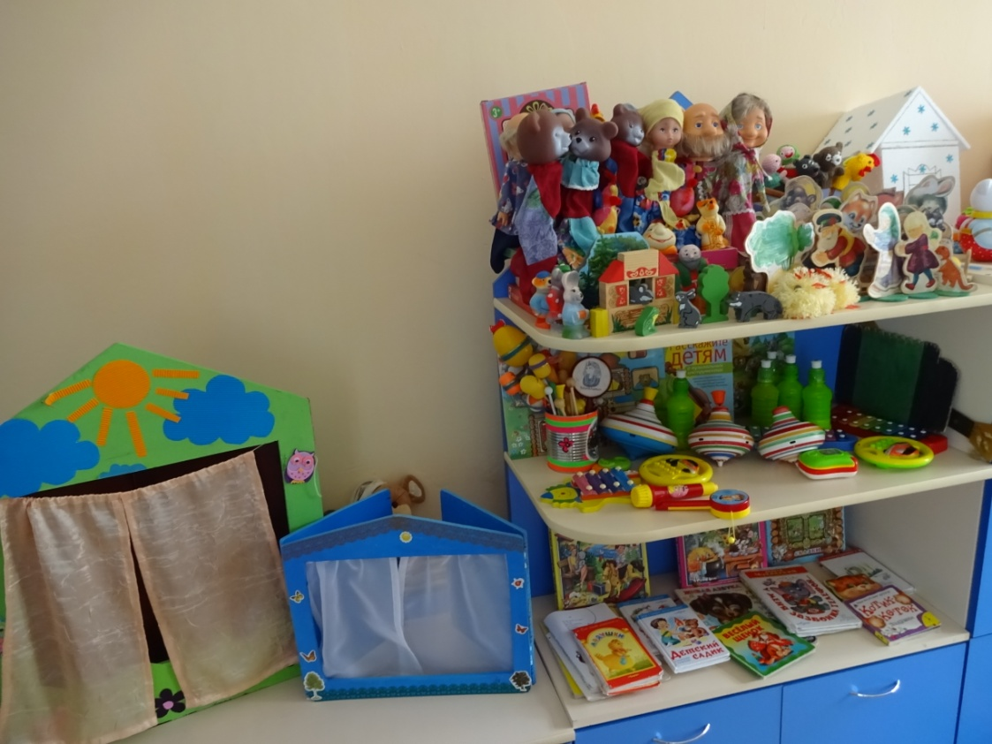
Театральный уголок

Slide 10
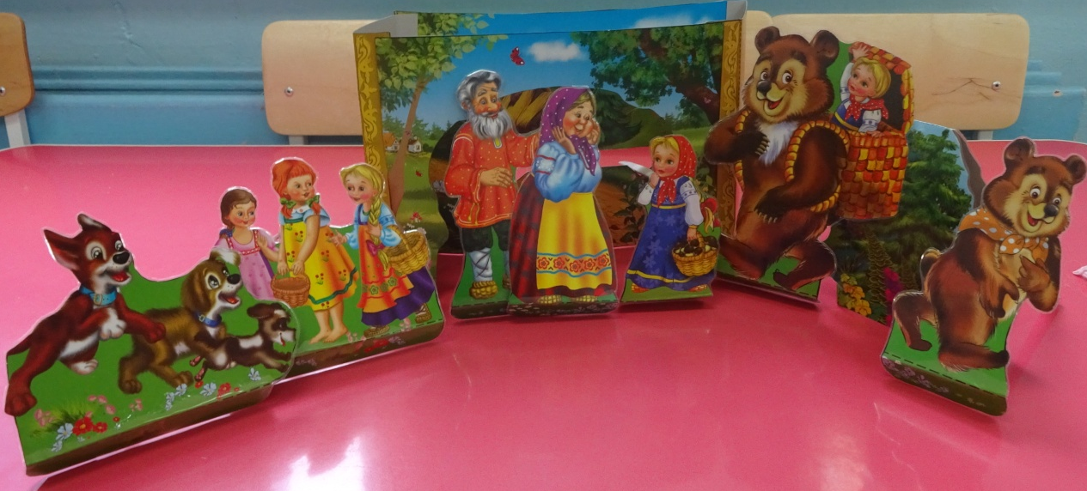
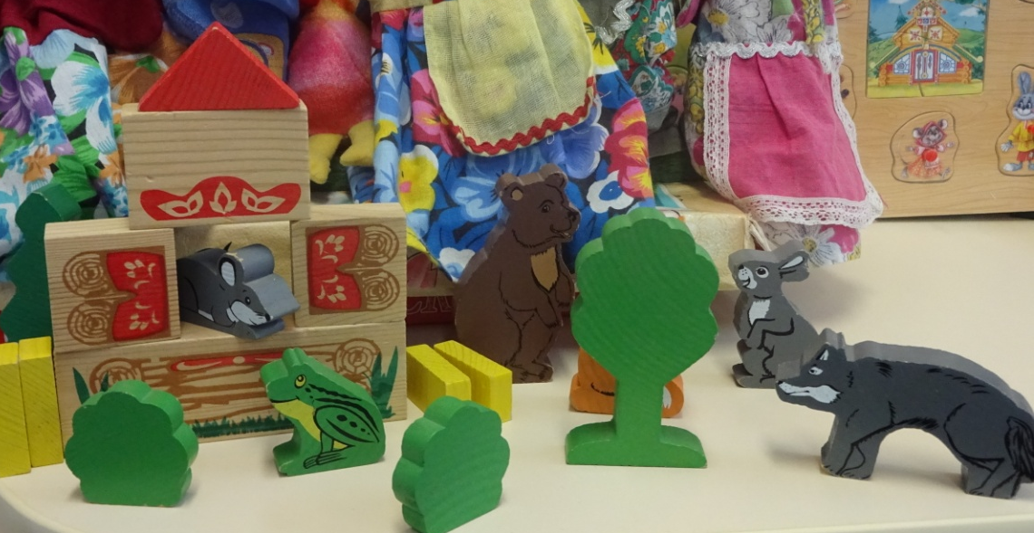
Настольный театр

Slide 11
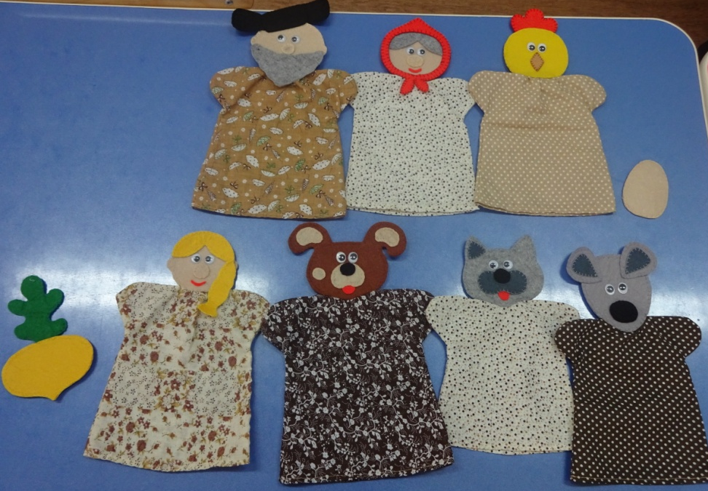
Куклы-рукавички
.

Slide 12
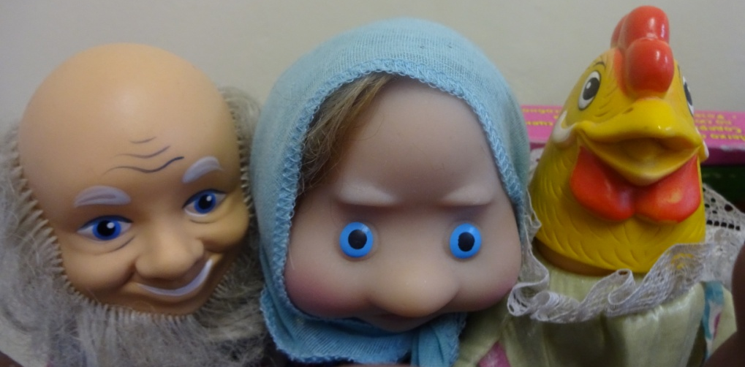
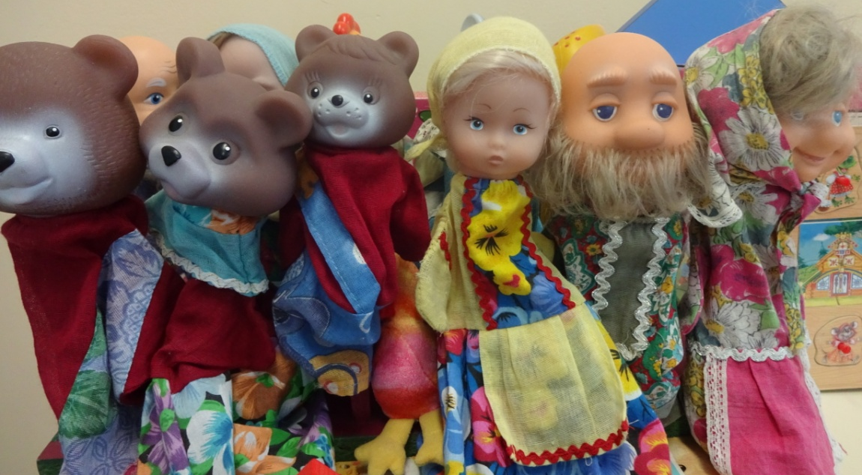
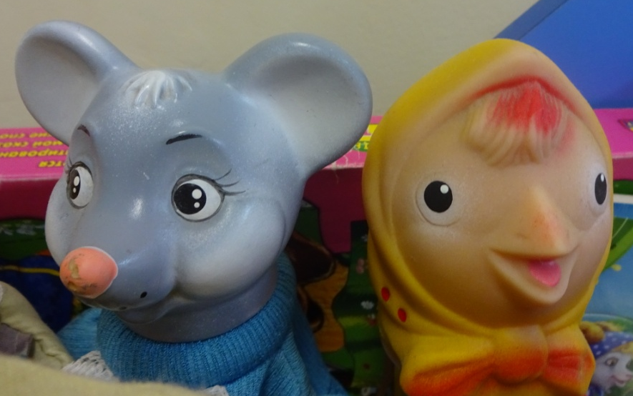
Театр би-ба-бо.

Slide 13
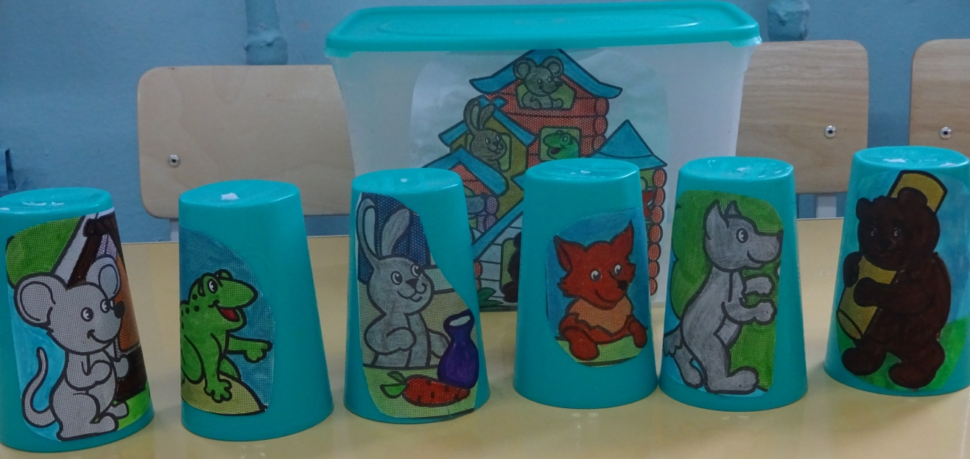
Настольный театр

Slide 14
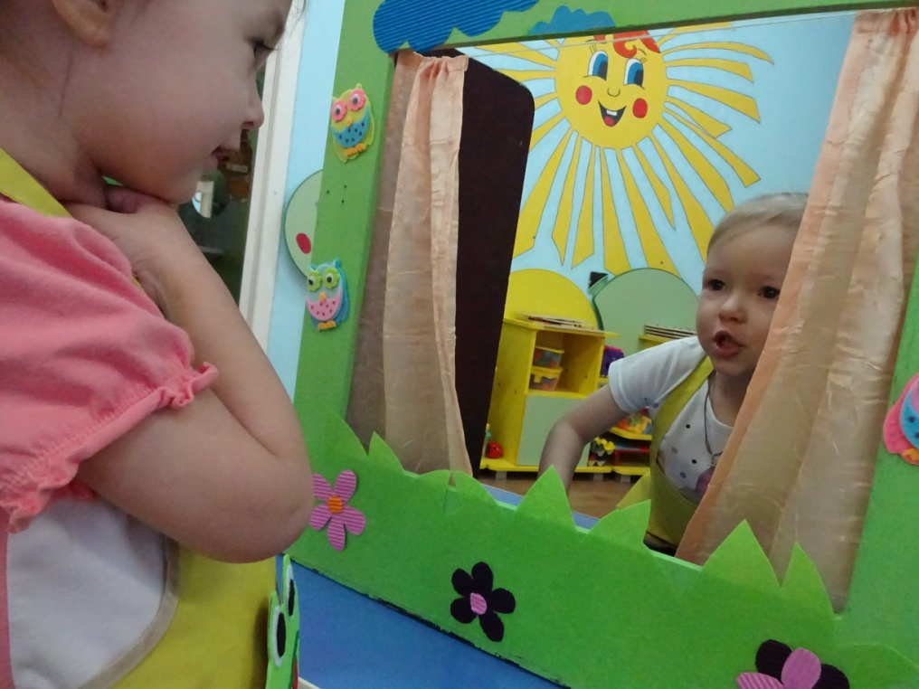
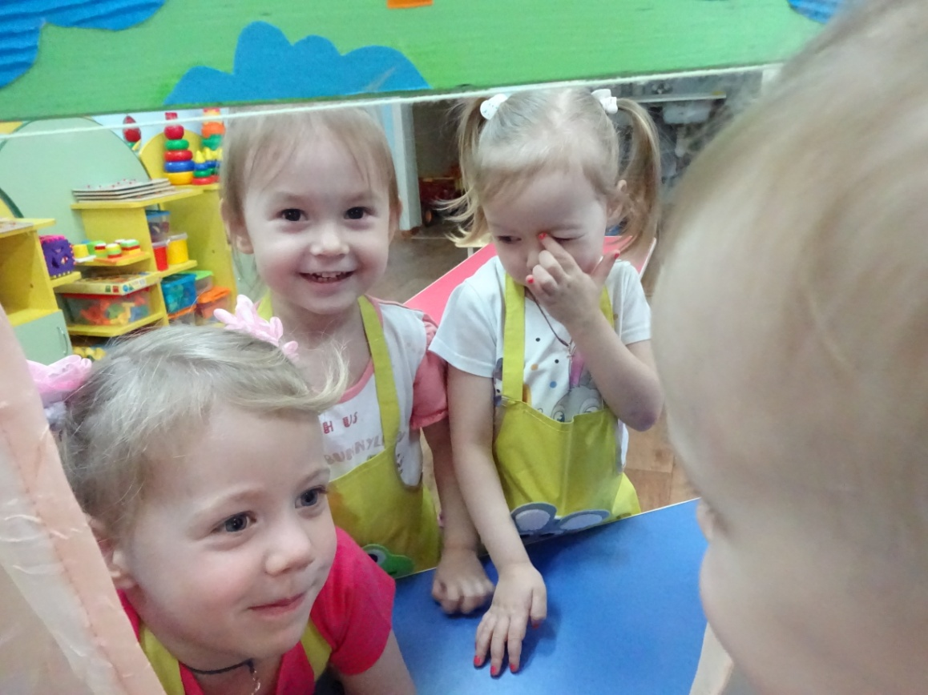
Инсценировка сказки теремок

Slide 15
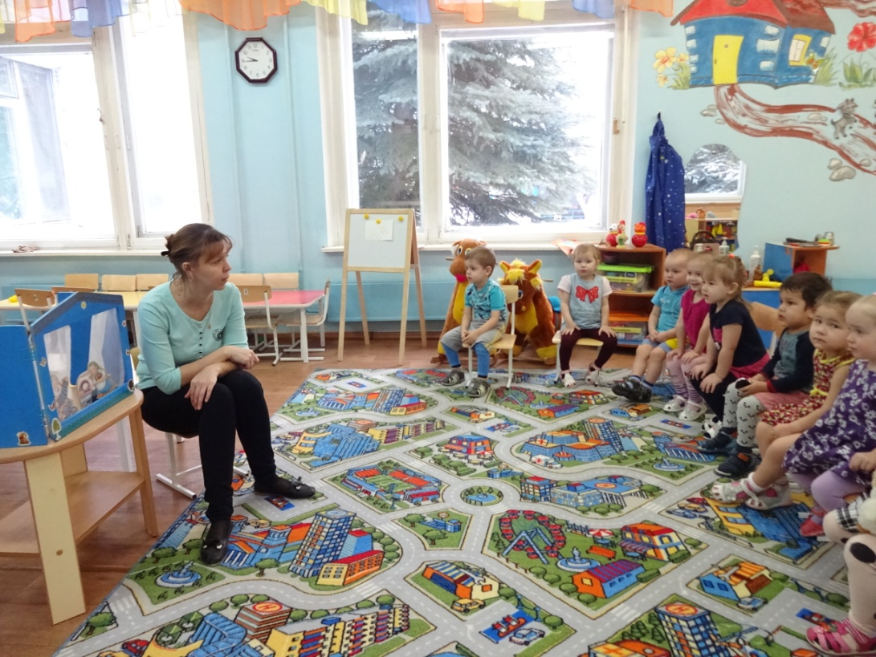
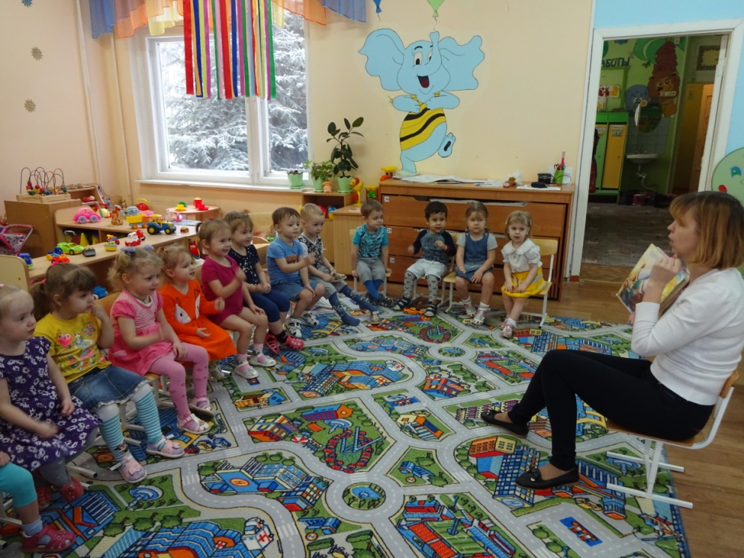
Чтение сказок
показ сказок

Slide 16
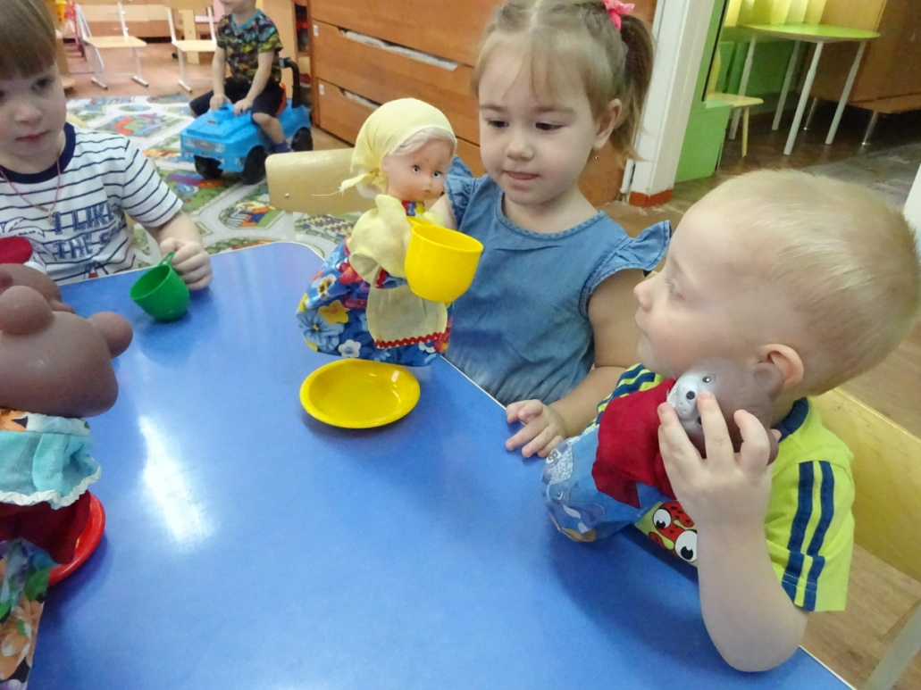
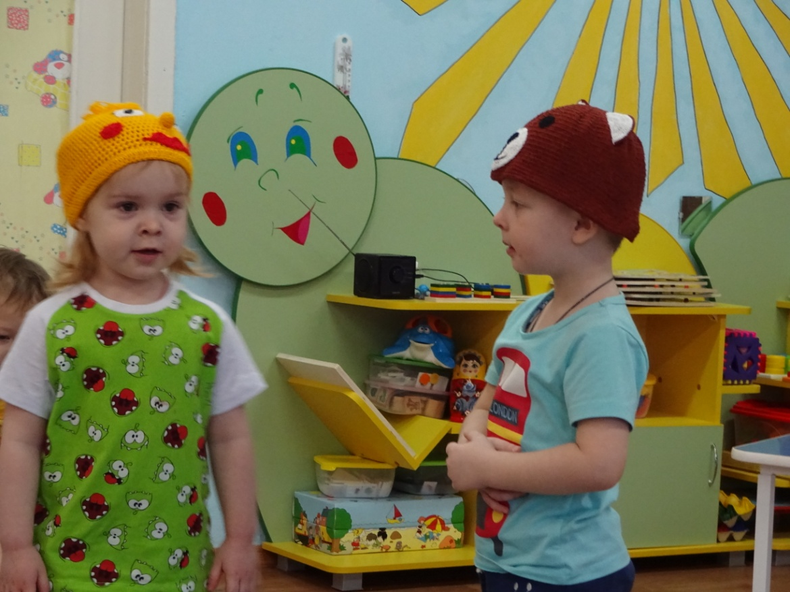
Игры с куклами бибабо
Инсценировка сказки
Колобок

Slide 18
Спасибо за внимание!

